Slide 1
4. Prodloužená mícha, hranice, zevní popis a obecné uspořádání šedé a bílé hmoty
5. Prodloužená mícha, šedá hmota – základní jádra
6. Prodloužená mícha, bílá hmota – základní spoje a jejich funkce
7. Varolův most, hranice, zevní popis a obecné uspořádání šedé a bílé hmoty
8. Varolův most, šedá hmota – základní jádra
9. Varolův most, bílá hmota – základní spoje a jejich funkce
10. Mezencefalon, hranice, zevní popis a obecné uspořádání šedé a bílé hmoty
11. Mezencefalon, šedá hmota – základní jádra
12. Mezencefalon, bílá hmota – základní spoje a jejich funkce
13. Retikulární formace mozkového kmene a její funkce, základní jádra

Slide 2
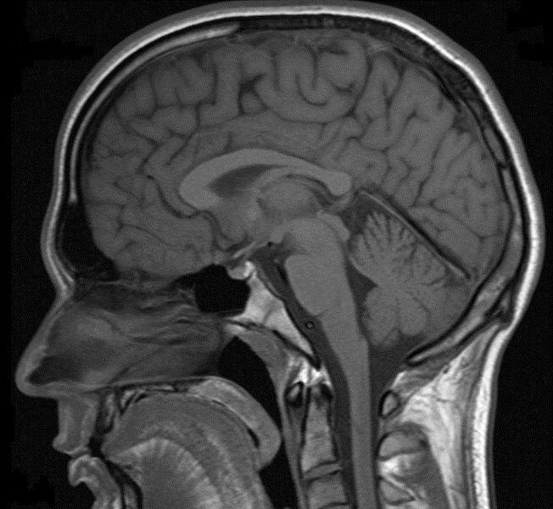
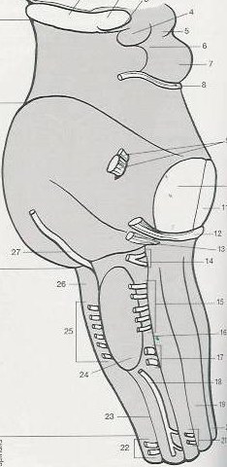
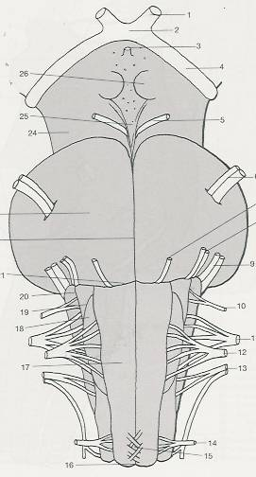
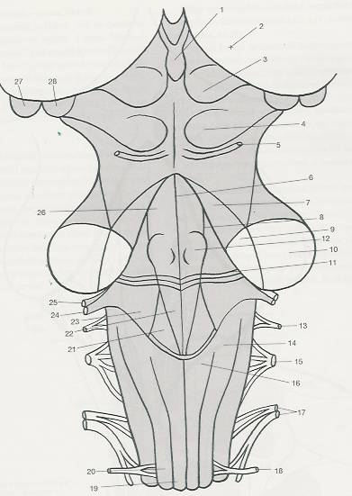
KMEN MOZKOVÝ – longitudinální členění
Části kmene na sebe kaudo-rostrálně navazují a mají v základní rysech shodnou stavbu a funkci

Slide 3
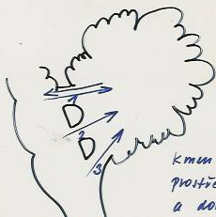
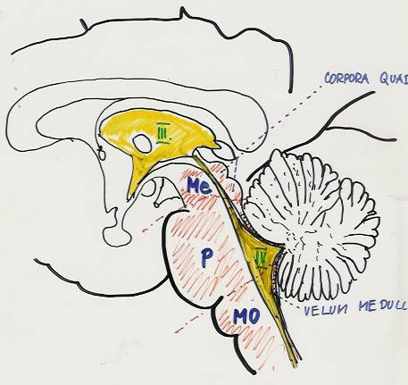
ŠEDÁ HMOTA TEGMENTA MOZKOVÉHO KMENE

Slide 4
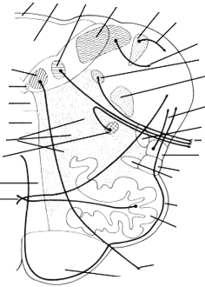
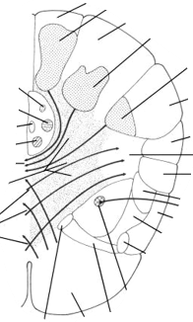
Medulla oblongata
VENTRÁLNÍ STRANA MEDULLA OBLONGATA

Slide 5
DORSÁLNÍ STRANA MEDULLA OBLONGATA

Slide 6
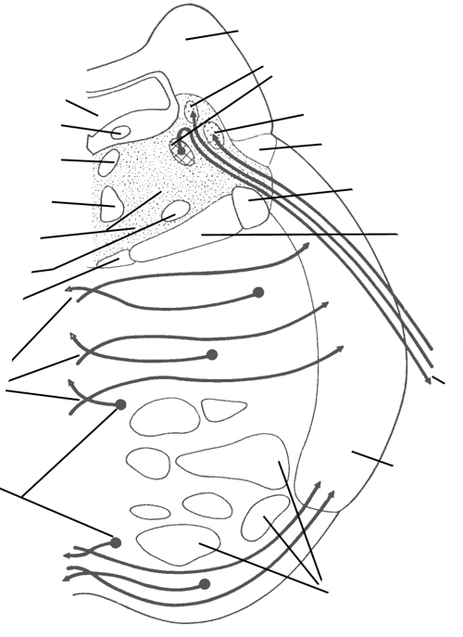
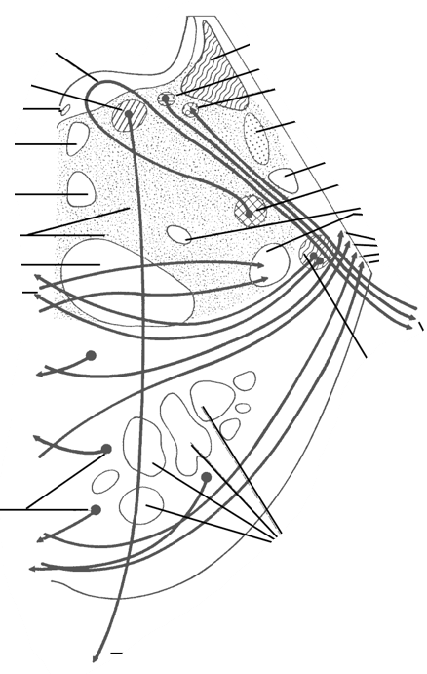
Pons Varoli
VENTRÁLNÍ STRANA PONS VAROLI

Slide 7
DORSÁLNÍ STRANA PONS VAROLI

Slide 8
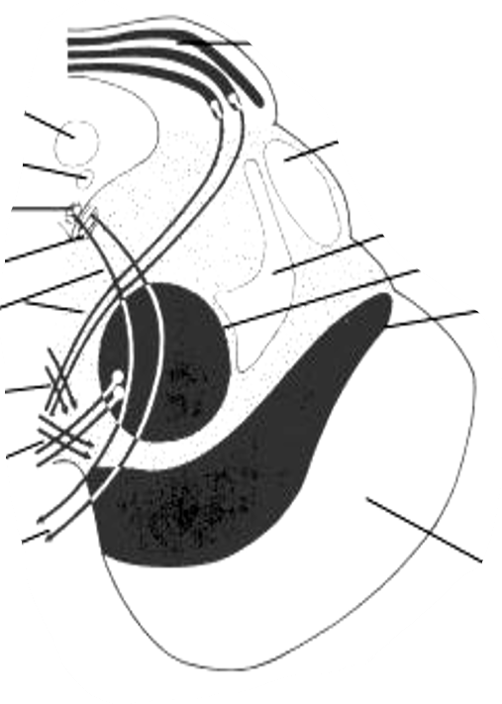
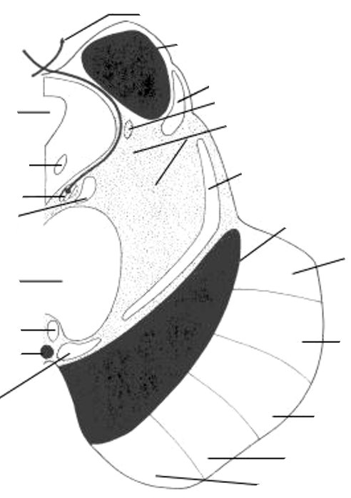
VENTRÁLNÍ STRANA MESENCEPHALON

Slide 9
Mesencephalon
DORSÁLNÍ STRANA MESENCEPHALON

Slide 10
Fossa rhomboidea

Slide 11
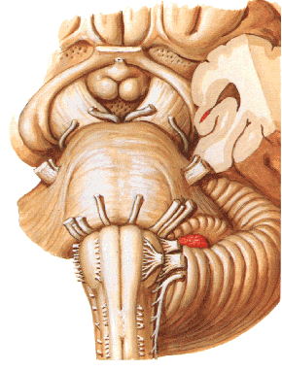
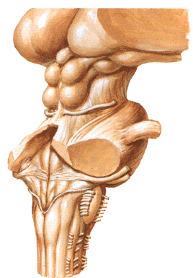
VÝSTUPY HLAVOVÝCH NERVŮ Z MOZKU

Slide 12
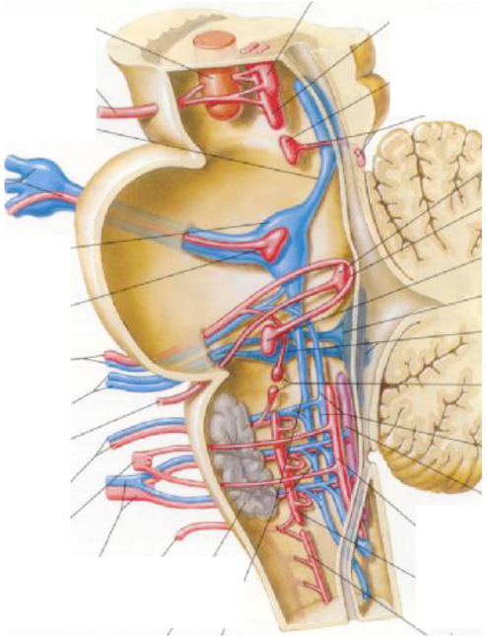
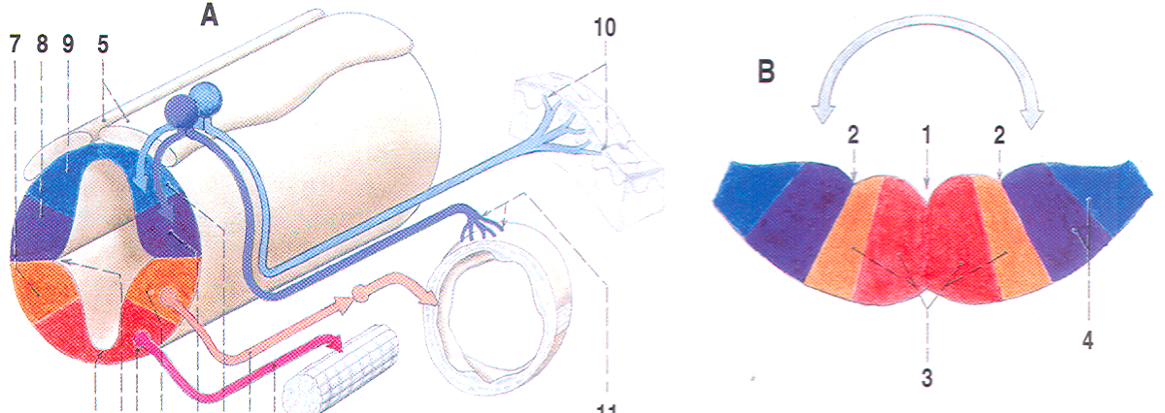
JÁDRA HLAVOVÝCH NERVŮ III – XII
ve kmeni mozkovém - pod spodinou IV. komory
NUCLEI OF THE CRANIAL NERVES
brainstem- fossa rhomboidea

Slide 14
MEDULLA OBLONGATA

Slide 15
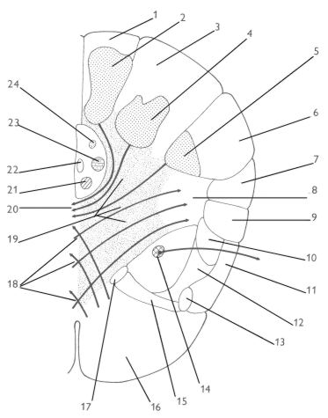

Slide 16
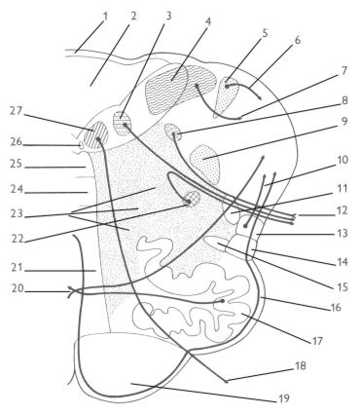

Slide 17
PONS VAROLI

Slide 18
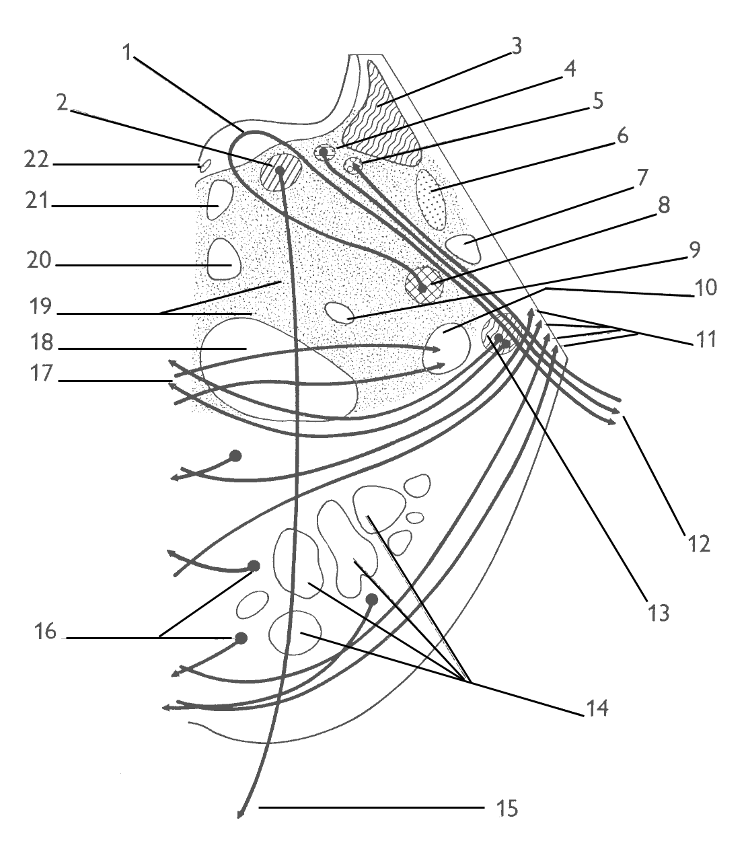

Slide 19
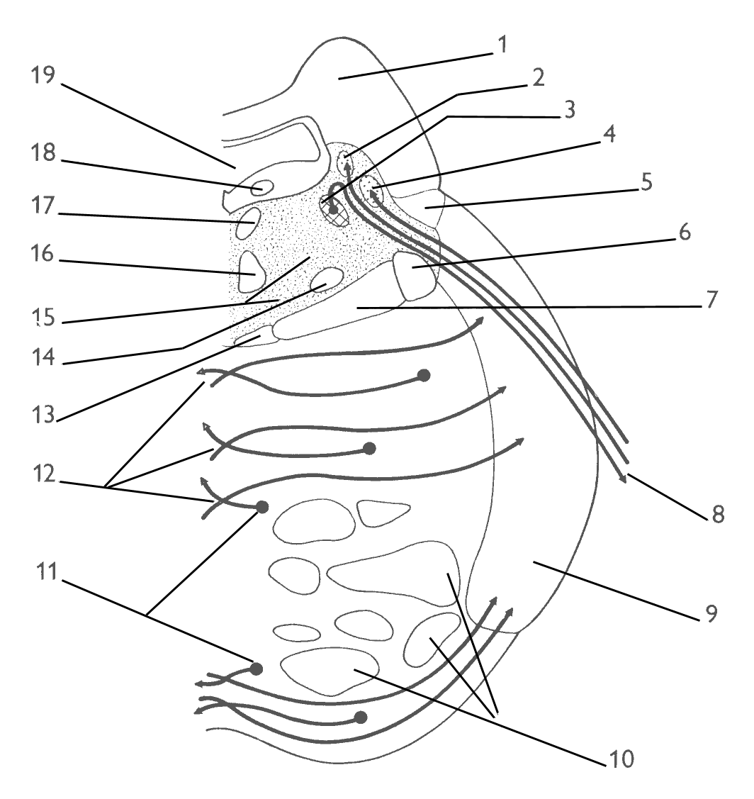

Slide 20
MESENCEPHALON

Slide 21
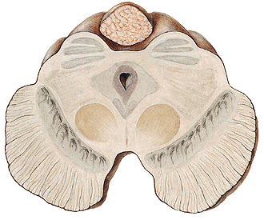
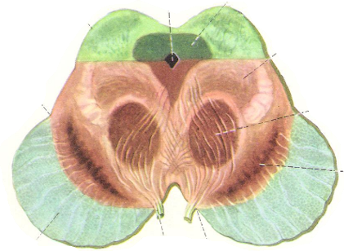
TECTUM
PAG
P
E
D
U
N
C
U
L
U
S
TEGMETUM
CRUS

Slide 22
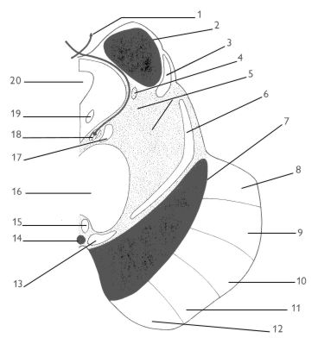
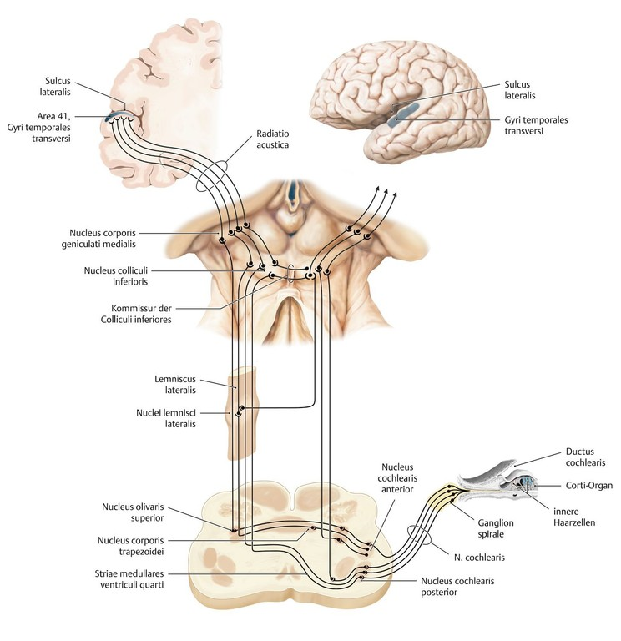

Slide 23
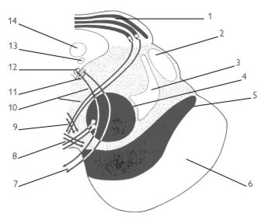

Slide 24
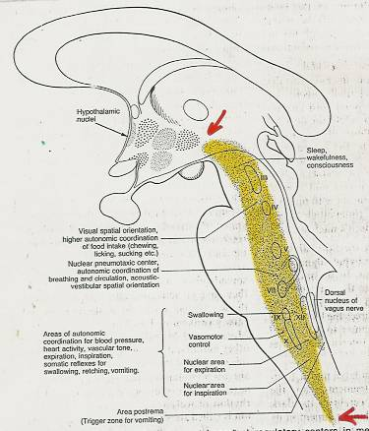
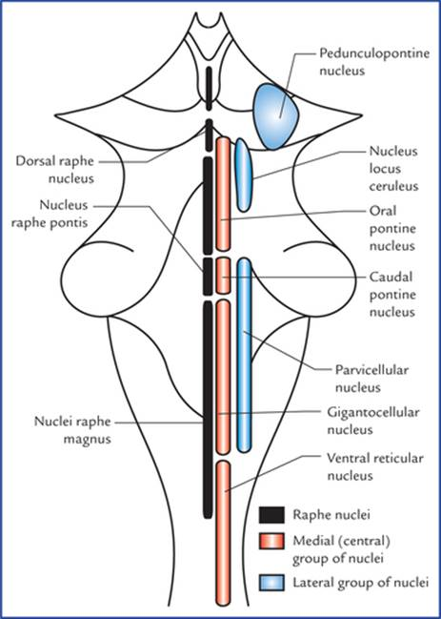
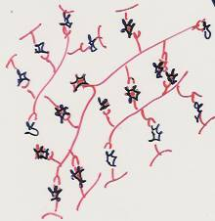
RETIKLULÁRNÍ FORMACE (RF) KMENE MOZKOVÉHO

Slide 25
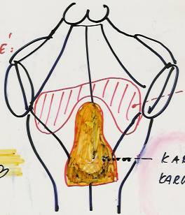
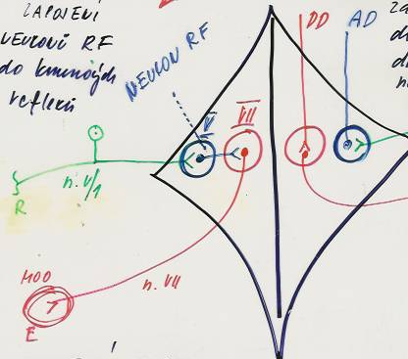
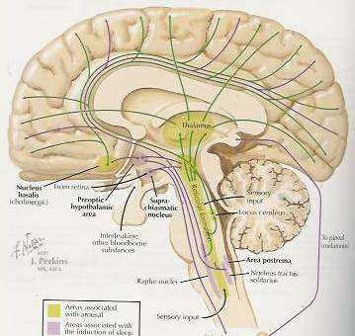
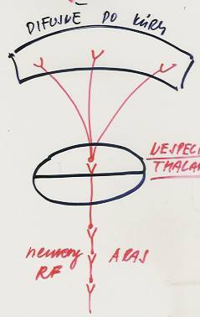
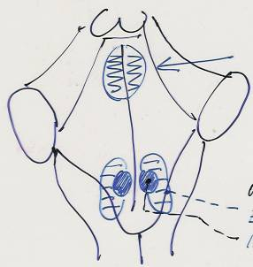
FUNKCE RF
Propojení jader hlavových nervů
zapojení RF do reflexních oblouků – zprostředkování reflexů obranných a obživných
Vegetativní centra
k řízení životně důležitých funkcí: dýchání, TK, akce srdeční
ARAS – ascendentní retikulární aktivační systém
Spojení RF s nespecifickým thalamem - tonizace neuronů kůry mozkové - regulace bdění a spánku
Vasomotorické centrum
Kardiostimulační
+
kardioinhibiční
centrum
Respirační centra
Rohovkový reflex
Receptor – senzitivná jádro n. V – RF – motorické jádro n. VII – m. orbicularis oculi
Nespecifický
thalamus
Descendentní systém RF Centrální regulátor tonu svalového
ARAS

Slide 26
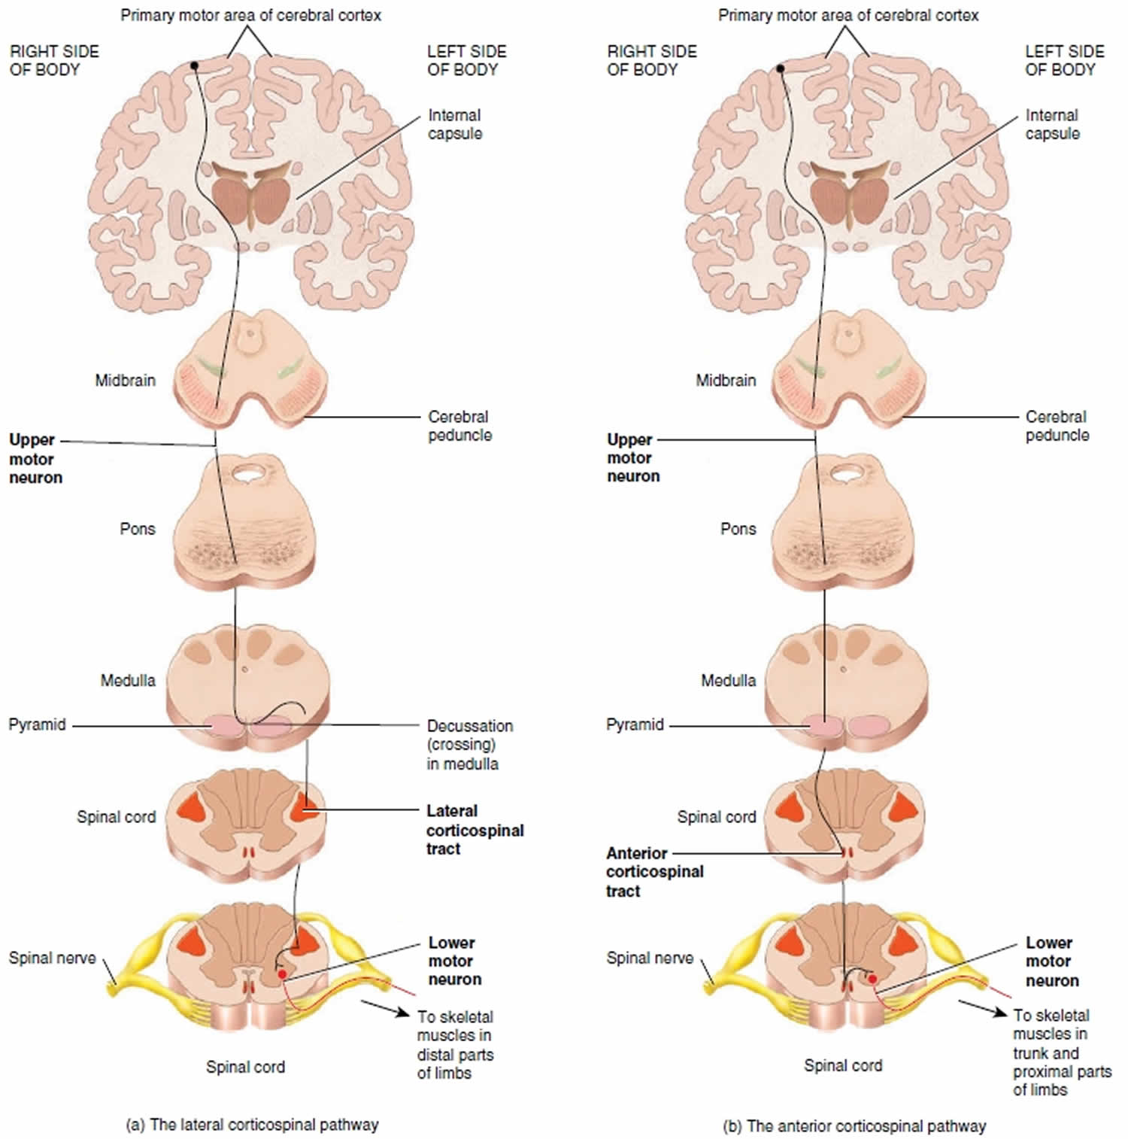
MOTORICKÉ (DESCENDENTNÍ) PYRAMIDOVÉ (PŘÍMÉ)

Slide 27
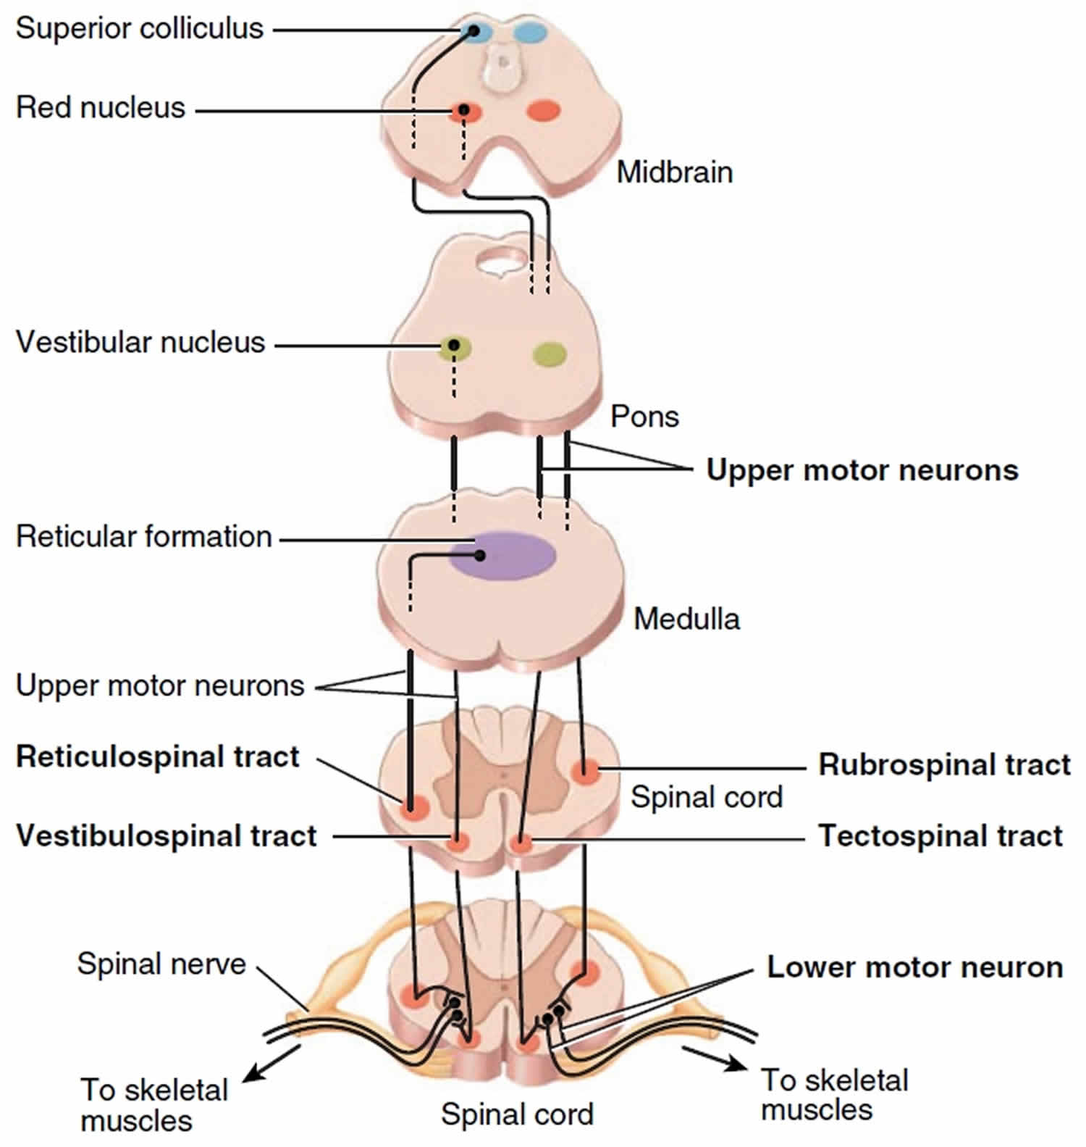
MOTORICKÉ (DESCENDENTNÍ)
EXTRAPYRAMIDOVÉ (NEPŘÍMÉ)

Slide 28
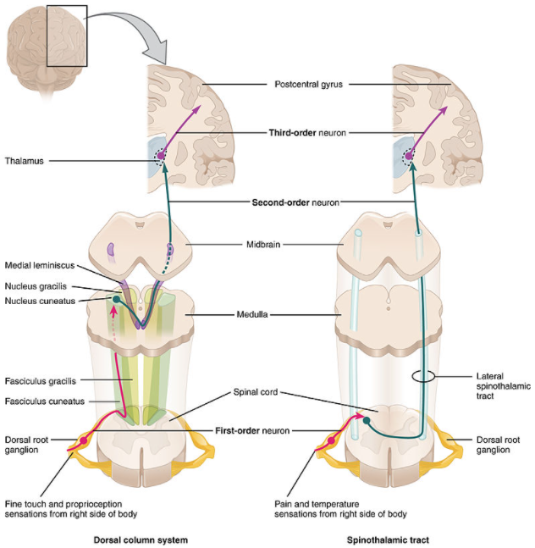
SENSORICKÉ (ASCENDENTNÍ)
EPIKRITICKÉ A PROTOPATICKÉ ČITÍ

Slide 29
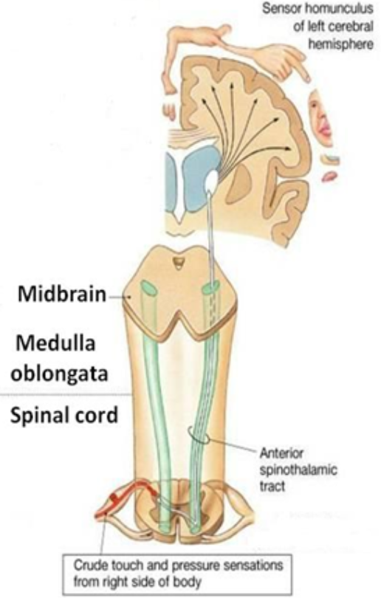
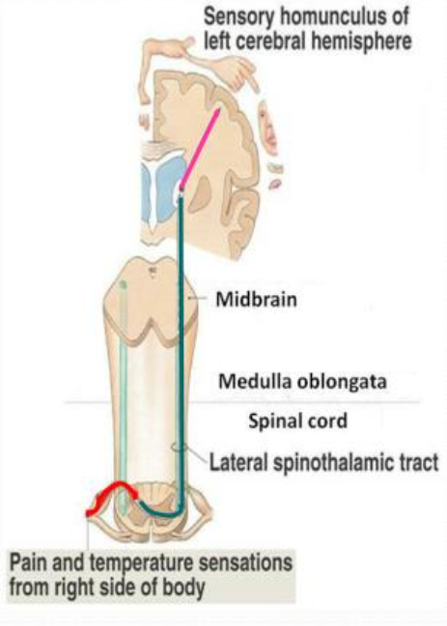
SENSORICKÉ (ASCENDENTNÍ)
PROTOPATICKÉ ČITÍ

Slide 30
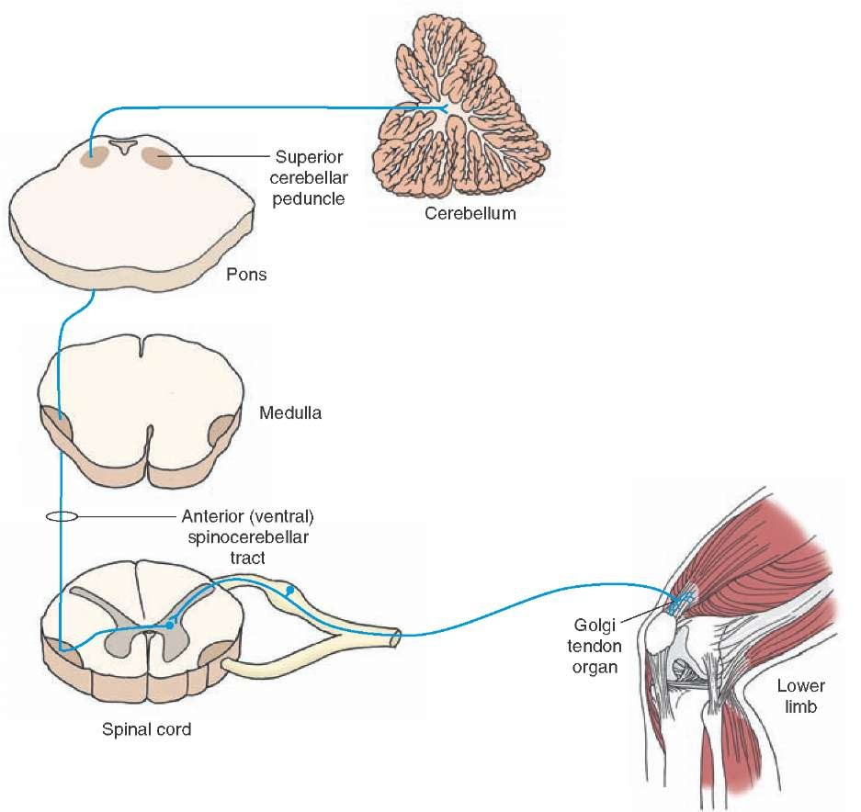
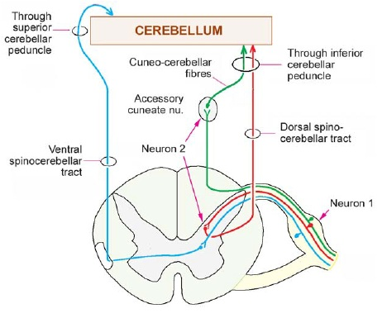
SENSORICKÉ (ASCENDENTNÍ)
PROPRIOCEPCE

